Slide 1

深圳市宝山技工学校
Shenzhen Baoshan Technlcal School
工业机器人离线编程
--2.5仿真调试汽车玻璃涂胶工作站
主讲：郑友龙

Slide 2
深圳市宝山技工学校
Shenzhen Baoshan Technlcal School
2.5仿真调试汽车玻璃涂胶工作站
任务概述
某汽车企业已经完成机器人对汽车玻璃的搬运等自动化生产，为了避免人工涂胶涂敷均匀一致性差，劳动强度大影响整车质量，需要利用机器人给汽车进行各种复杂形状的玻璃和空间位置快速而稳定的涂胶。仿真技术员需要根据任务要求，对工作站进行编程与仿真调试，保证在涂胶过程中涂胶涂敷均匀且无碰撞干涉，把工作流程时间节拍控制在**s以内。

Slide 3
深圳市宝山技工学校
Shenzhen Baoshan Technlcal School
2.5仿真调试汽车玻璃涂胶工作站
学习目标：
1.学会在涂胶工作站中应用时钟指令和人机交互指令；
2.能创建玻璃涂胶仿真工作站碰撞监控；
3.能进行玻璃工作站的仿真调试。

Slide 4
深圳市宝山技工学校
Shenzhen Baoshan Technlcal School
一、编写涂胶程序
1.按照5.4设计的工作站自动生成的路径完成涂胶程序的编写。
要求：
（1）涂胶过程均匀，设置轨迹结束离开点以及安全位置HOME点
（2）示教器可以显示涂胶完成的时间；
（3）示教器可以定制涂胶运动速度（低速、中速、高速）

Slide 5
深圳市宝山技工学校
Shenzhen Baoshan Technlcal School
二、配置机器人系统信号
1.配置机器人系统IO信号
信号类型 | 信号名称 | 地址 | 作用
数字输出 | do_Glue | 0 | 启动涂胶

Slide 6
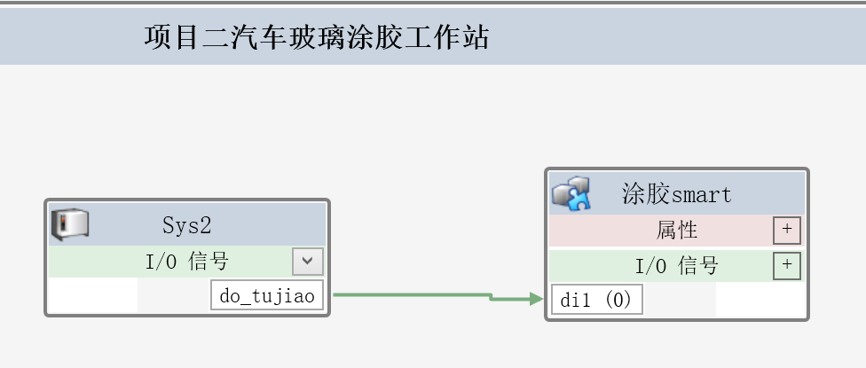
深圳市宝山技工学校
Shenzhen Baoshan Technlcal School
三、仿真调试
1.将机器人系统信号与smart组件信号进行连接，确保机器人系统与smart系统信号能够产生关联；

Slide 7
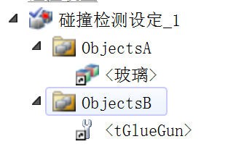
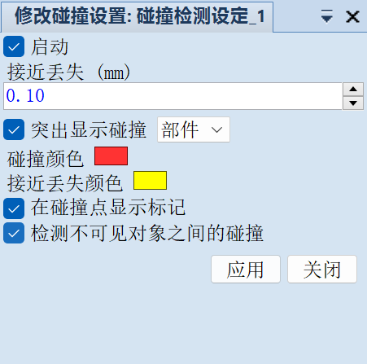
深圳市宝山技工学校
Shenzhen Baoshan Technlcal School
三、仿真调试
1.将机器人系统信号与smart组件信号进行连接，确保机器人系统与smart系统信号能够产生关联；
2.按照下图所示设置涂胶系统的碰撞监控；

Slide 8
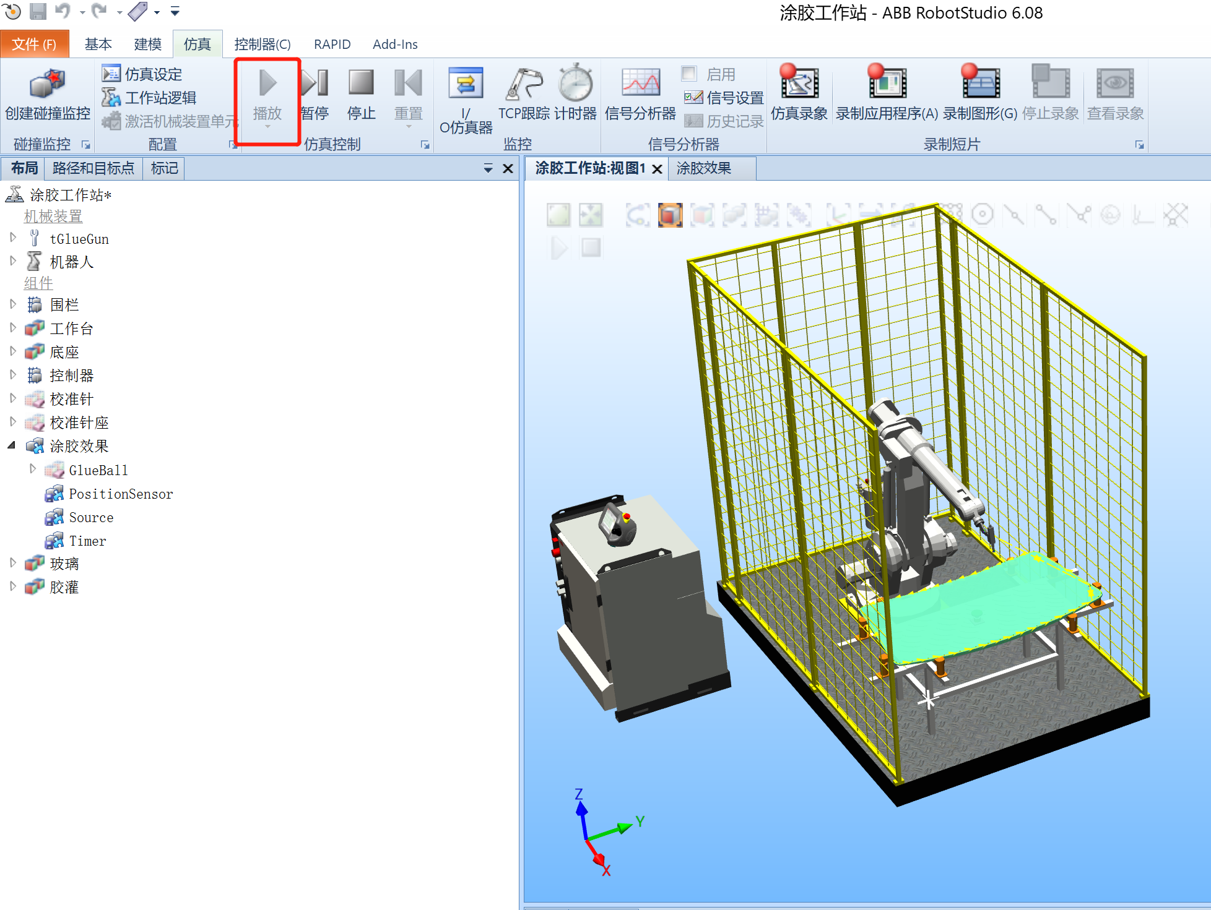
深圳市宝山技工学校
Shenzhen Baoshan Technlcal School
三、仿真调试
1.将机器人系统信号与smart组件信号进行连接，确保机器人系统与smart系统信号能够产生关联；
2.按照下图所示设置涂胶系统的碰撞监控；
3.播放运行。

Slide 9
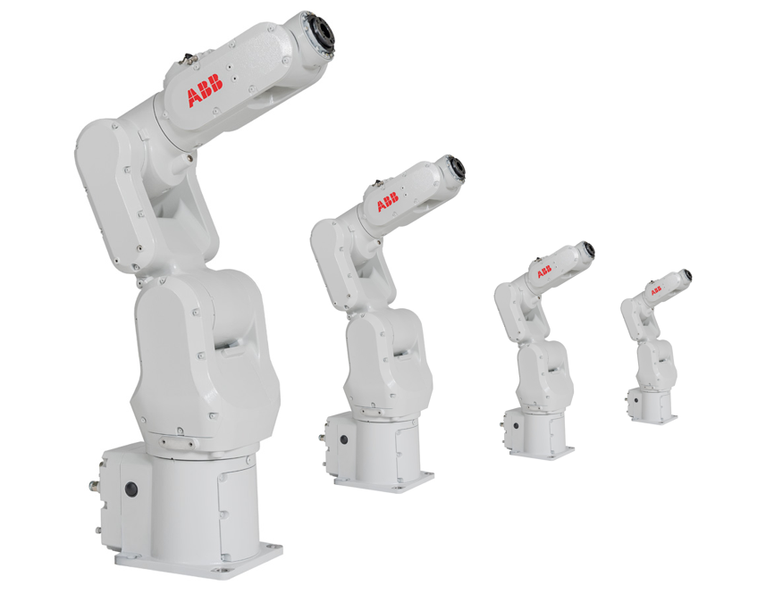
深圳市宝山技工学校
Shenzhen Baoshan Technlcal School
小结:
1.通过本次课学习，掌握ABB工业机器人时钟指令和人机交互指令的使用。
2.掌握涂胶机器人系统的仿真调试。

Slide 10
深圳市宝山技工学校
Shenzhen Baoshan Technlcal School
谢
谢
观
赏

